Slide 1
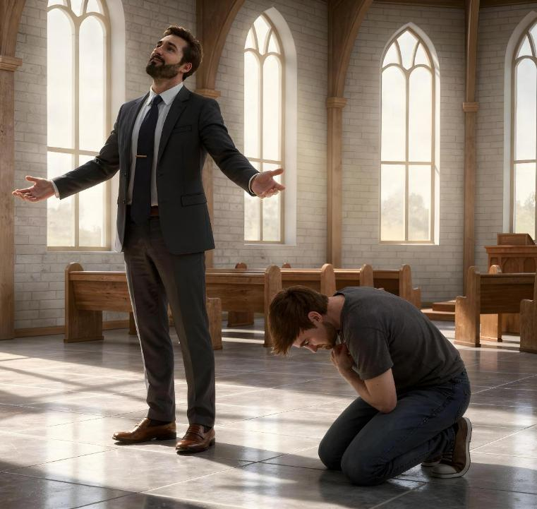
TROTS TEENOOR NEDERIGHEID
Les 3 vir April 18, 2026

Slide 2

“Want elkeen wat homself verhoog, sal verneder word, en wat homself verneder, sal verhoog word.”
(Lukas 14:11, AFRIKAANS 1933/53)

Slide 3

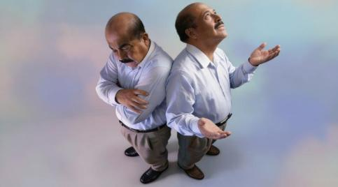
Wat is waardevol aan my? Dit is ’n moeilike vraag om te beantwoord.
As ek sê baie (’n trotse houding), erken ek dat alles wat ek is en het, ek self bereik het.
Wat as ek sê baie omdat God my as Sy kind beskou?
As ek sê niks (’n nederige houding), erken ek dat alles wat ek is en het, van God kom.
Wat as ek niks sê omdat ek ’n gebrek aan selfwaarde het?
Voorbeelde van trots
Satan
Die dissipels van Jesus
Voorbeelde van nederigheid
Die Tollenaar
Moses
Jesus, die volmaakte voorbeeld

Slide 4

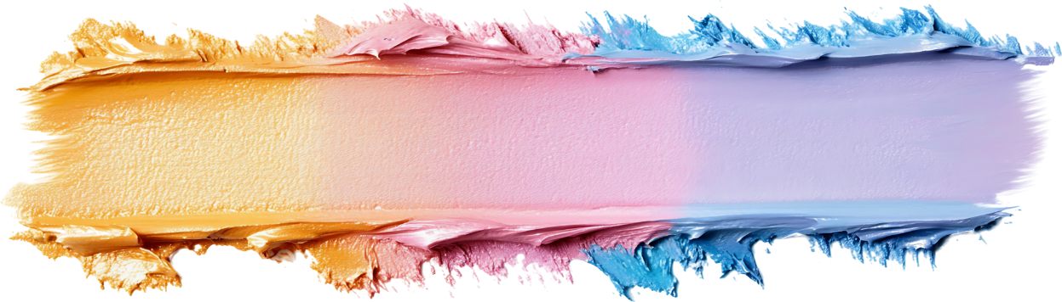
VOORBEELDE VAN TROTS

Slide 5



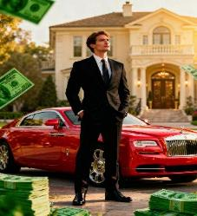
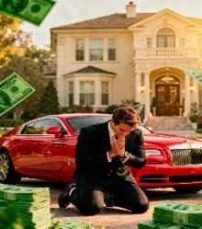
SATAN
“Want alles wat in die wêreld is—die begeerlikheid van die vlees en die begeerlikheid van die oë en die grootsheid van die lewe—is nie uit die Vader nie, maar is uit die wêreld.” (1 Johannes 2:16)
As ons oor trots praat, moet ons praat oor die een in wie hierdie gevoel eerste ontstaan het: Satan. Hy het besluit om nie tevrede te wees met sy posisie nie, maar wou na ’n hoër een opstyg. Mettertyd wou hy so verhoog word dat hy selfs begeer het om die troon van God te beset (Isaiah 14:12-14).
Ons het die begeerte “geërf” om te doen wat ons wil, om te besit wat ons begeer en om posisies te verkry wat vir ons roem of rykdom kan bring. Dit is wat die wêreld ons aanbied! (1 Johannes 2:16).
Maar nie alle strewe is trots nie. Die tevredenheid oor ’n kind se sukses, of persoonlike ambisie, is nie noodwendig ongesonde trots nie.
Die belangrike ding om te onthou is dat ons besittings, vaardighede en prestasies nie ons waarde bepaal nie. Trots bestaan daarin dat ons nie aan God die eer gee vir wat Hy in ons lewens doen nie.

Slide 6



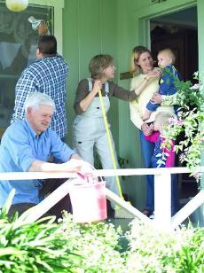

DIE DISSIPELS VAN JESUS
“En daar het ook twis onder hulle ontstaan oor wie van hulle die grootste geag moet wees.” (Lukas 22:24)
Hulle het meer as drie jaar saam met Jesus deurgebring. Hy het pas hulle voete gewas en vir hulle vertel van Sy bloed wat vir almal gestort sou word. Tog, terwyl hulle saam geëet het, het hulle gesprek glad nie daaroor gegaan nie: wie van hulle die grootste was? (Lukas 22:24).
Hulle trots het hulle laat glo dat hulle die hoogste plek verdien. Hulle het nie die erns van hul gevoelens besef nie. Deur hul trots het hulle God uit hul harte weggedruk.
Jesus het dit reguit gestel: “Maar Ek is onder julle soos een wat dien.” (Lukas 22:27) Met ander woorde: as julle groot wil wees soos julle Meester, dien ander.
Ons trots sê vir ons dat ons verdien om deur ander gedien te word (dat ons beter as hulle is). Ons het God se genade nodig om nederige dienaars te word.

Slide 7


VOORBEELDE VAN NEDERIGHEID

Slide 8





DIE TOLLENAAR
“En die tollenaar het ver weg gestaan en wou selfs nie sy oë na die hemel ophef nie, maar het op sy bors geslaan en gesê: o God, wees my, sondaar, genadig!’ (Lukas 18:13)
’n Fariseër het vir God vertel van die goeie werke wat hy gedoen het en die verdienste wat hy voor die hemel gehad het. Maar Jesus het gesê dat hy “by homself gebid het”, en nie tot God nie (Lukas 18:11–12). ’n Volmaakte voorbeeld van trots.
’n Tollenaar het God om hulp gevra, want hy was ’n sondaar (Lukas 18:13). Deur homself nederig voor God te stel, het hy “geregverdig na sy huis gegaan”, want “elkeen wat homself verhoog, sal verneder word, en hy wat homself verneder, sal verhoog word.” (Lukas 18:14).
Ware nederigheid begin wanneer ons ons sonde erken en Christus se hulp vra. Dan …
Sal ons nie op ander neersien as minderwaardig nie (Fil. 2:3)
Sal ons nie openbare erkenning soek nie (Lukas 14:7–11)
Sal ons ander toelaat om vir ons erkenning te gee (Spr. 27:2)
Sal ons God se genade ontvang (Jak. 4:6)
Sal ons daardie genade aan ander oordra (1 Petrus 4:10)

Slide 9

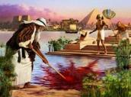






“Deur die geloof het Moses, toe hy grootgeword het, geweier om die seun van Farao se dogter genoem te word, omdat hy verkies het om liewer sleg behandel te word saam met die volk van God as om ‘n tyd lank die genot van die sonde te hê.”
(Hebreers 11:24-25)
MOSES
Moses is opgelei om die volgende Farao van Egipte te wees. Hy was ’n groot strateeg en het ’n groot intellektuele vermoë gehad (Hand. 7:22). Op veertigjarige ouderdom het hy besluit om dit alles opsy te sit en by sy volk aan te sluit (Heb. 11:24–25).
Hy was die bevryder! Sy magtige arm sou sy broers bevry! ’n Groot fout. God kon hom nie gebruik terwyl hy sulke trots gekoester het nie.
Nog veertig jaar in gemeenskap met God in die woestyn het hom ’n baie nederige man gemaak (Num. 12:3). Nou kon God hom gebruik om plae te stuur; die see oor te steek; die tien gebooie te ontvang; direk met God te praat; die rots te slaan … Hy kon selfs nederig die straf vir sy daad van trots aanvaar, toe hy krediet geneem het vir wat hy gedoen het (Num. 20:10–12).
Die voorbeeld van Moses wys vir ons dat nederigheid nie vanself in ons ontstaan nie, maar dat ons God elke dag moet vra om dit in ons te werk.

Slide 10




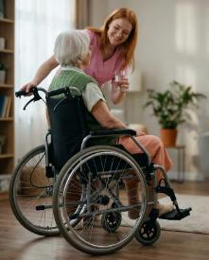
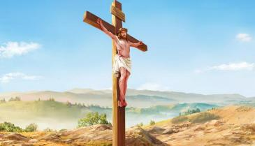
JESUS, DIE VOLMAAKTE VOORBEELD
“en in gedaante gevind as ‘n mens, het Hy Homself verneder deur gehoorsaam te word tot die dood toe, ja, die dood van die kruis.” (Filippense 2:8)
Niemand in hierdie wêreld het ooit—of sal ooit—die grootheid hê wat Jesus voor Sy menswording gehad het nie. Tog het Hy alles prysgegee uit liefde vir ons. Teenoor so ’n vernedering verbleek alles wat ons het, alles wat ons is, of alles wat ons ooit kan word.
Jesus het die hemel verlaat om vir die mensdom te sterf, in die hoop dat ons sy daad van genade sou verstaan en op sy uitnodiging tot ’n verhouding met Hom sou reageer (Fil. 2:5–8). Hy is sonder twyfel die volmaakte voorbeeld van nederigheid.
“Want hierdie gesindheid moet in julle wees wat ook in Christus Jesus was” (Fil. 2:5).
Deur Sy voorbeeld te volg:
“Moenie iets doen uit selfsug of uit ydele eer nie, maar in nederigheid moet die een die ander hoër ag as homself. Julle moet nie elkeen na sy eie belange omsien nie, maar elkeen ook na die ander s’n.” (Fil. 2:3–4)

Slide 11

“Ek sal U loof met my hele hart;
in die teenwoordigheid van die gode sal ek psalmsing tot u eer.
Ek sal my neerbuig na u heilige paleis en u Naam loof, om u goedertierenheid en om u trou ontwil;
want U het vanweë u ganse Naam u toesegging groot gemaak.
Die dag toe ek geroep het, het U my verhoor, my moedig gemaak met krag in my siel.
Al die konings van die aarde sal U loof, o HERE, as hulle gehoor het die woorde van u mond;
en hulle sal sing van die weë van die HERE, want die heerlikheid van die HERE is groot.
Want die HERE is verhewe;
nogtans sien Hy die nederige aan, en die hoogmoedige ken Hy uit die verte.
As ek te midde van benoudheid wandel, behou U my in die lewe;
U steek u hand uit teen die toorn van my vyande, en u regterhand verlos my.
Die HERE sal dit vir my voleindig!
U goedertierenheid, HERE, is tot in ewigheid:
laat nie vaar die werke van u hande nie!”
Psalm 138 Afrikaans 1933/53

Slide 12

“In selfliefde, selfverheffing en trots lê daar groot swakheid; maar in nederigheid lê daar groot krag. Ons ware waardigheid word nie behou wanneer ons die meeste van onsself dink nie, maar wanneer God in al ons gedagtes is en ons harte brand van liefde vir ons Verlosser en liefde vir ons medemense. Eenvoud van karakter en nederigheid van hart sal geluk bring, terwyl verwaandheid ontevredenheid, gekla en voortdurende teleurstelling sal bring. Dit is wanneer ons leer om minder aan onsself te dink en meer daarop gerig is om ander gelukkig te maak, dat ons Goddelike krag sal ontvang.”
EGW (Testimonies for the Church, vol. 3, p. 476)

